Slide 1

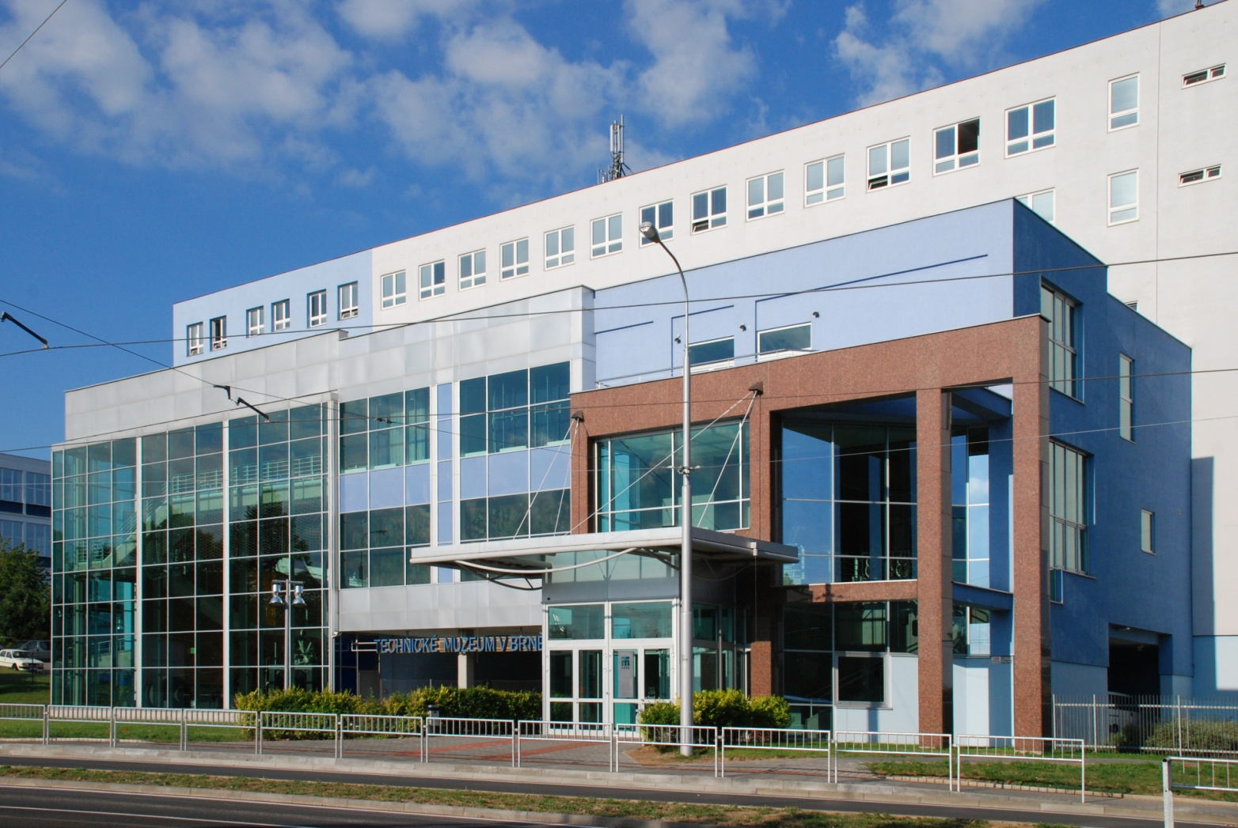
Nabídka programů pro školní skupiny
Mgr. Drahomíra Valentová foto Eva Řezáčová

Slide 2
V rámci pokusného ověřování projektu MŠMT ČR „Vzdělávací programy paměťových institucí do škol“ nabízelo ve školním roce 2017/18 TMB 16 výukových programů k expozicím pro školy I. a II. stupně, několik tematických výstav a rovněž výtvarně-technickou dílnu, kde si děti mohly vyrobit předměty vztahující se k příslušným expozicím.
V příspěvku jsou zmíněny tři dlouhodobě nejnavštěvovanější expozice:
- Technická herna aneb svět je hrou s fyzikou
- Ulička řemesel, protože práce šlechtí
- Kultura nevidomých aneb zažij svět nevidomých
Návštěvnost jednotlivých programů v roce 2017 je znázorněna
v následujícím grafu:

Slide 3
Přehled návštěvnosti programů k expozicím v roce 2017 – počet žáků

Slide 4
Technická herna aneb svět je hrou s fyzikou
představuje řadu pokusů a funkčních modelů z mechaniky pevných těles, plynů a kapalin, akustiky, optiky, elektřiny a magnetizmu.
Zařízení herny je obměňováno a doplňováno novými experimenty,
z nichž několik je uvedeno na následujících fotografiích:

Slide 5
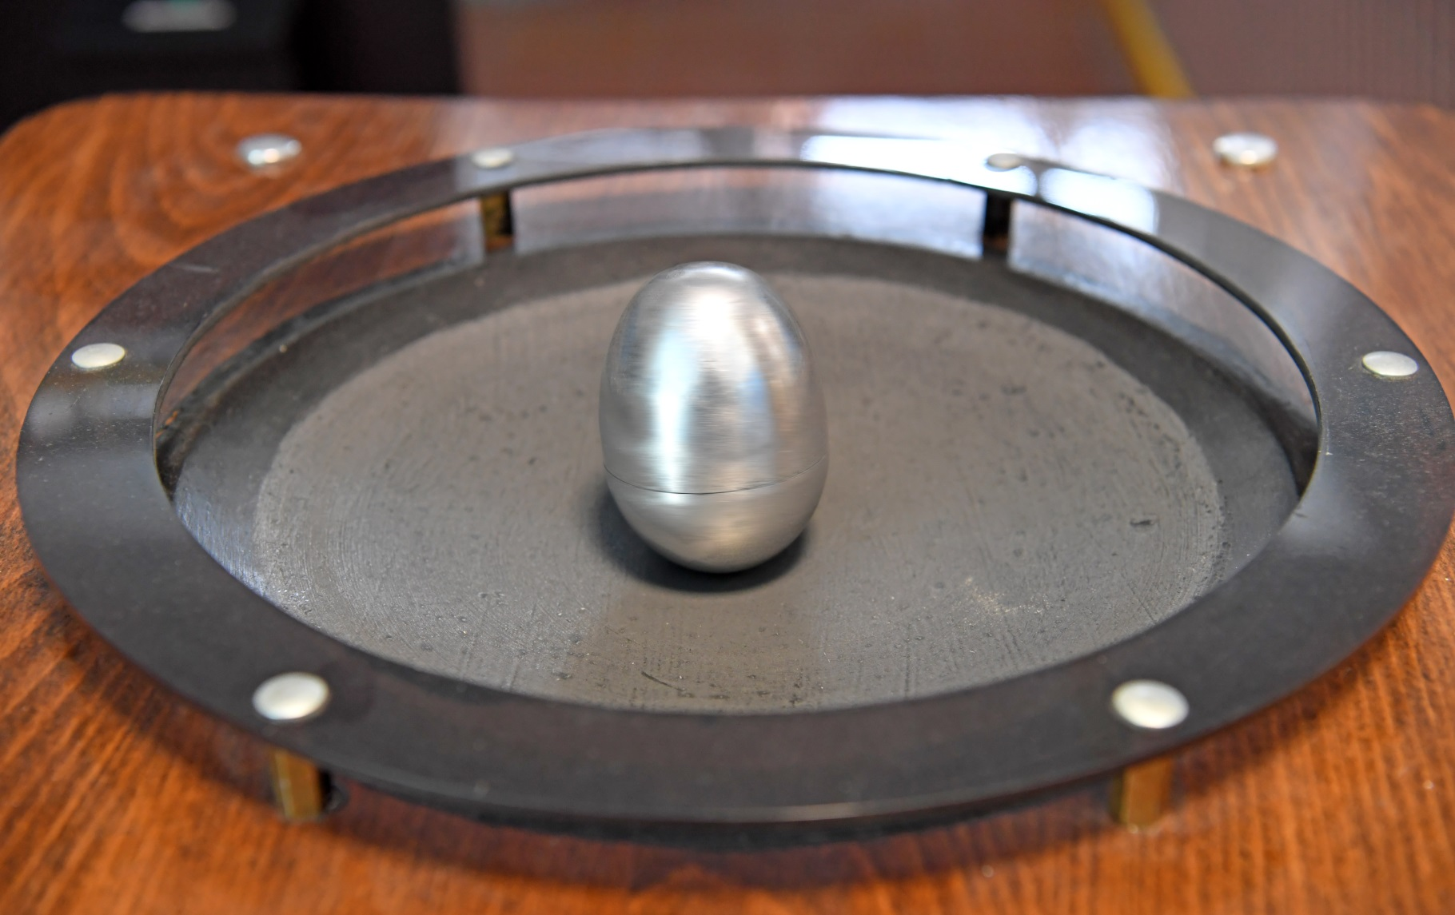
Teslovo vejce

Slide 6
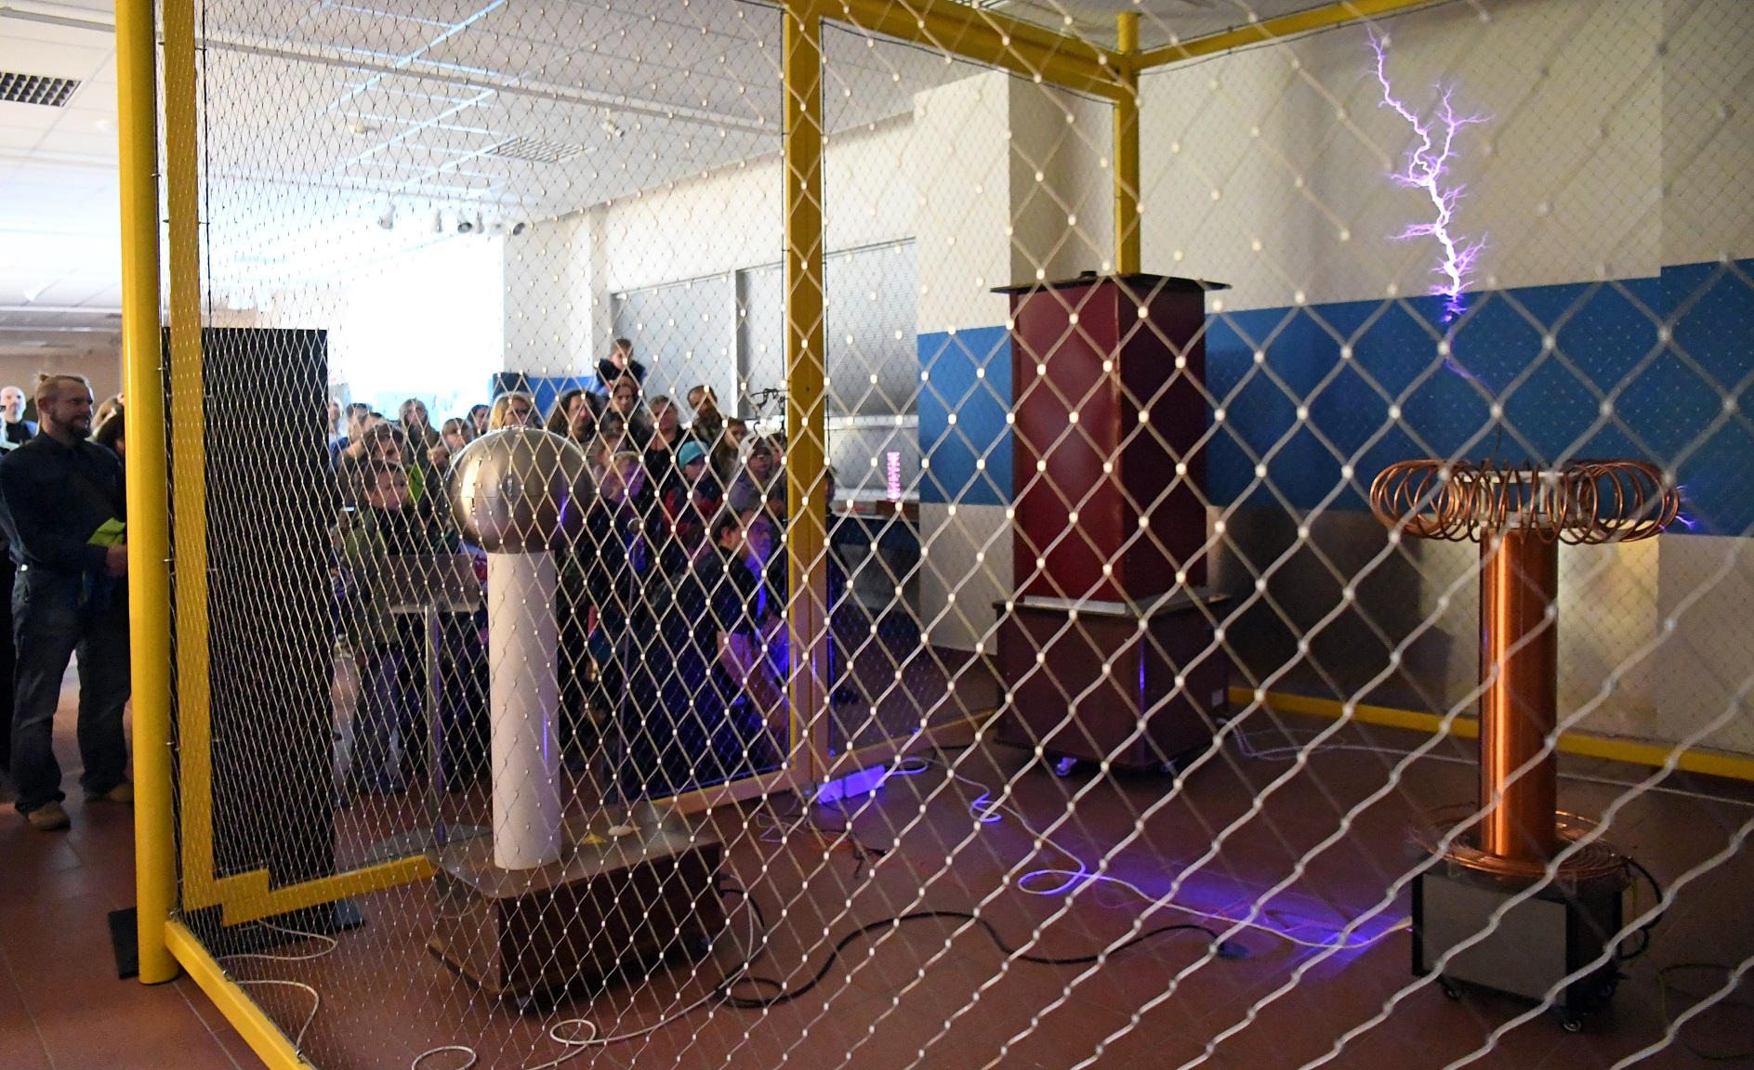
Van de Graafův generátor

Slide 7
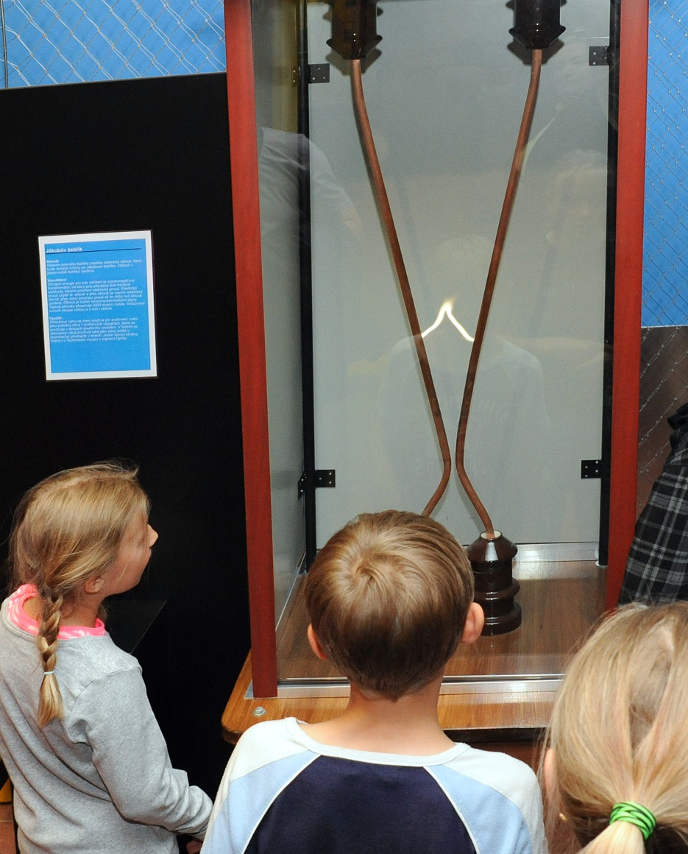
Jákobův žebřík

Slide 8
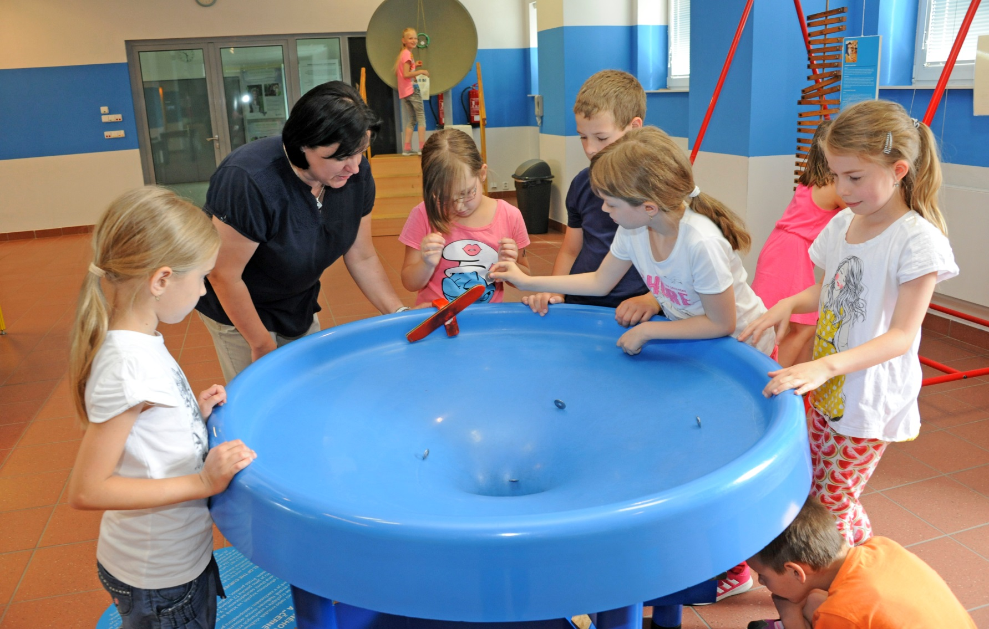
Zakřivený prostor

Slide 9
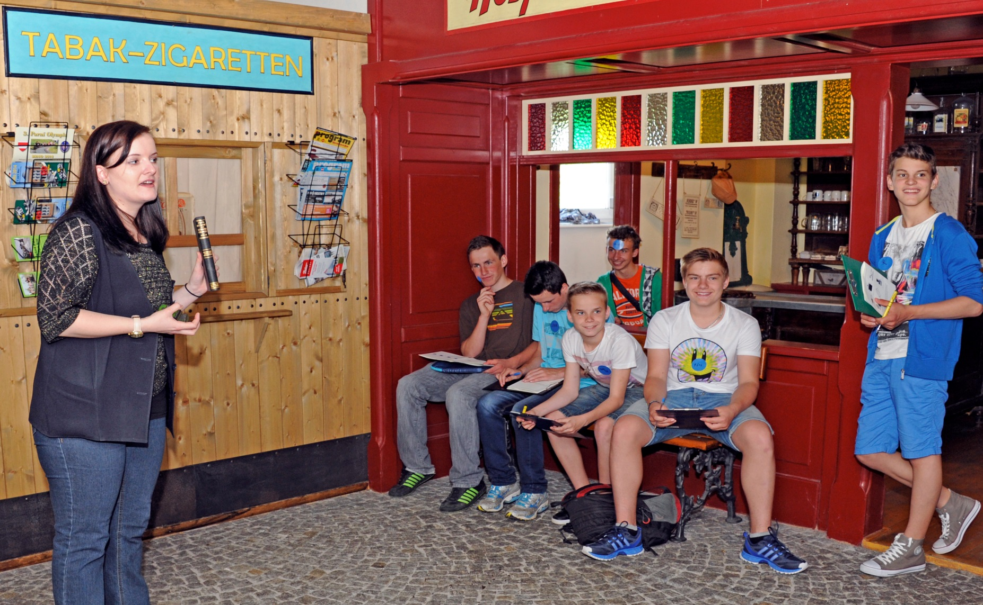
Ulička řemesel

Slide 10
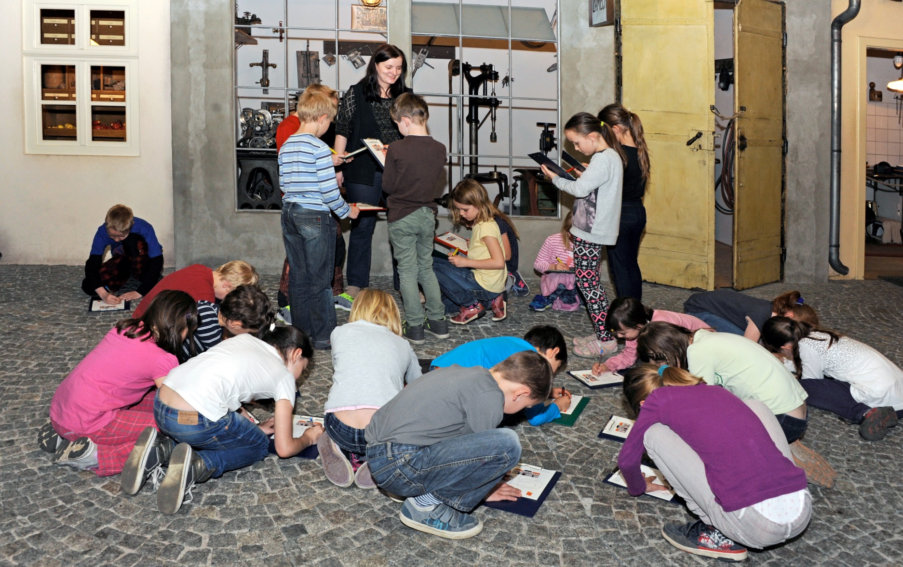
Ulička řemesel

Slide 11
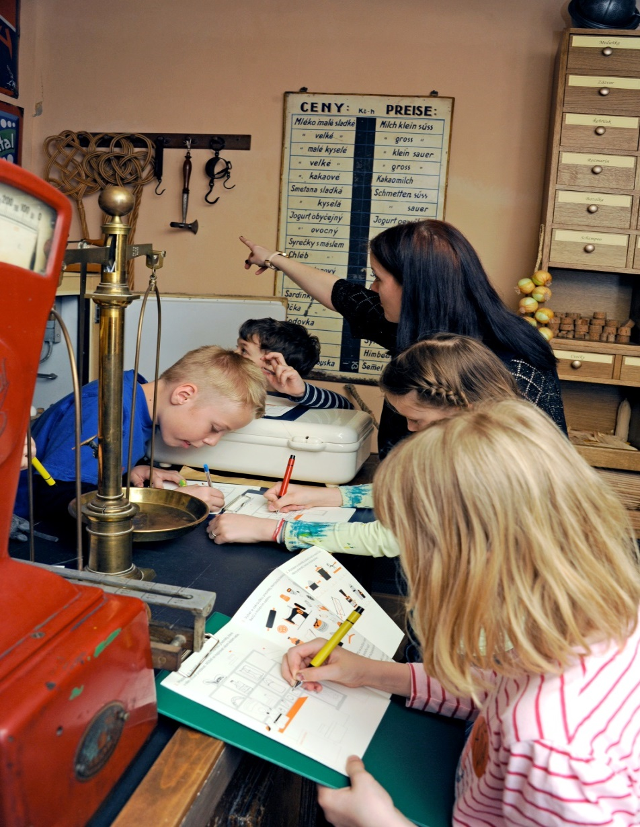
Ulička řemesel

Slide 12
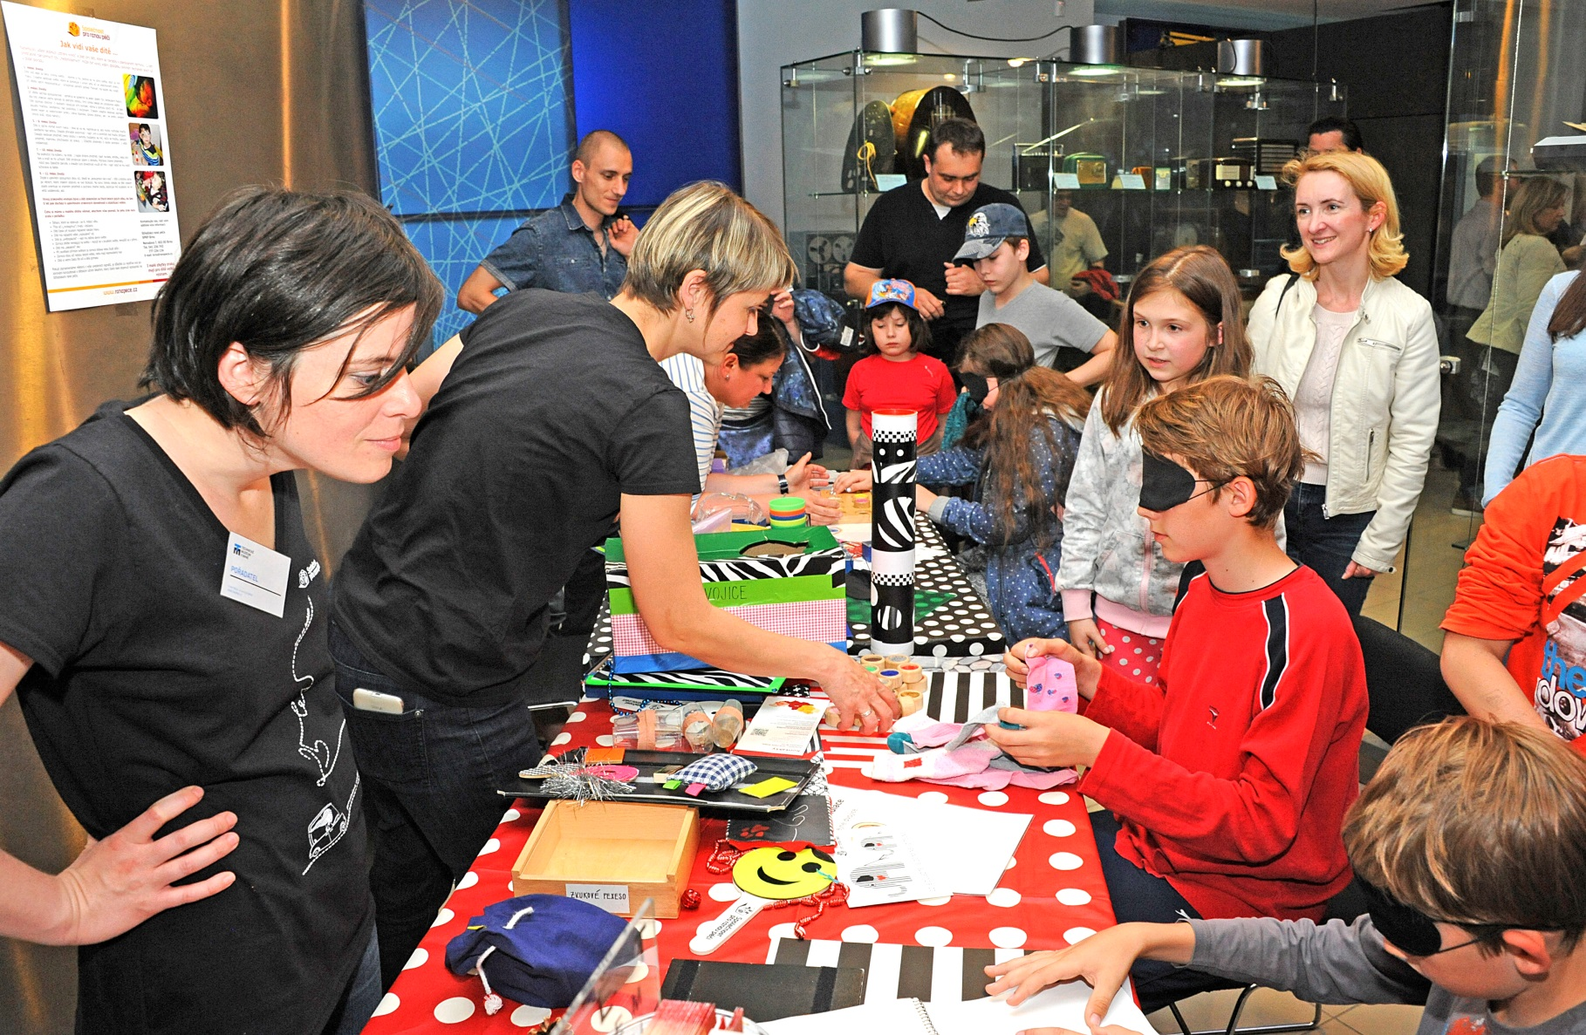
Kultura nevidomých

Slide 13
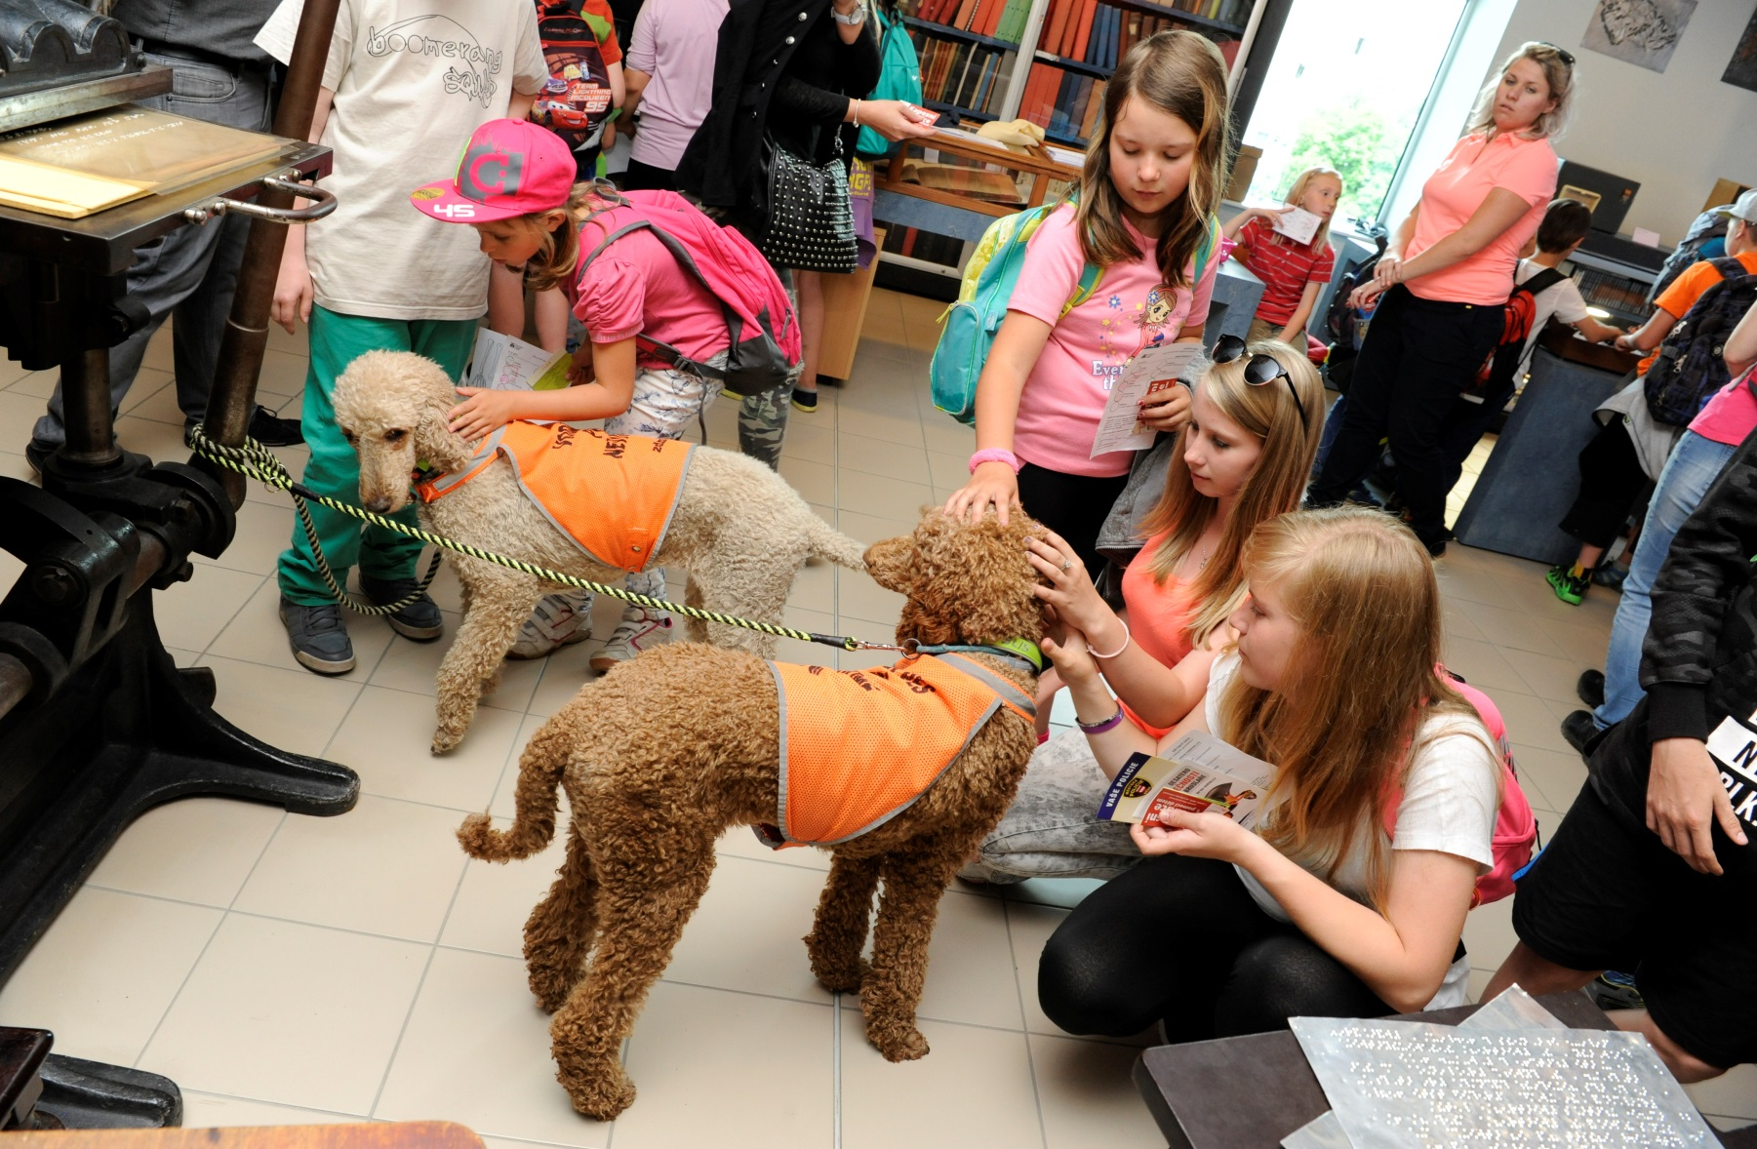
Kultura nevidomých

Slide 14
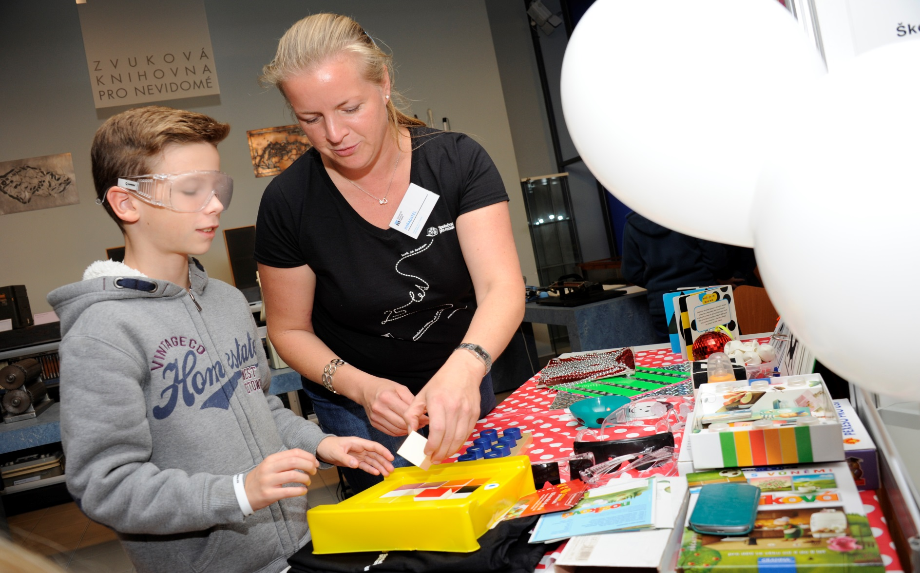
Kultura nevidomých

Slide 15
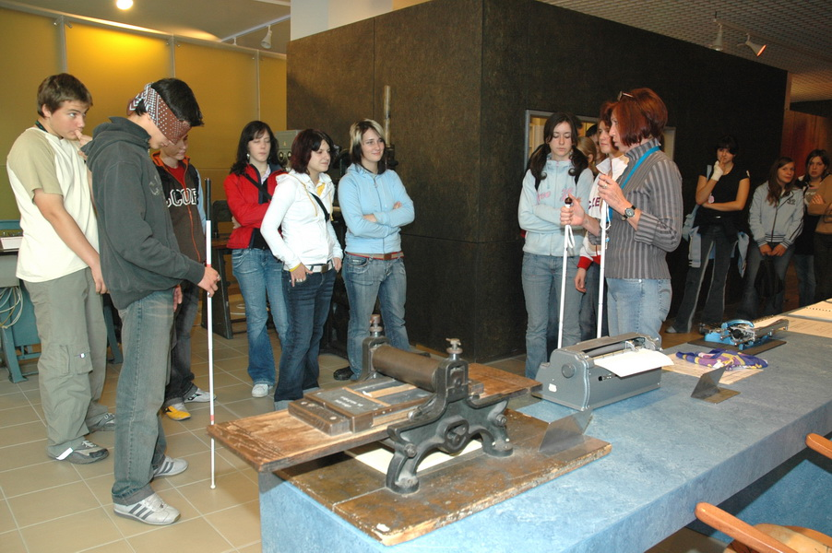
Kultura nevidomých

Slide 16
Další informace
www.tmbrno.cz
část pro školy
Děkuji vám za pozornost

